Slide 1
Урок
литературного чтения
2 класс
Выполнила: учитель начальных классов Покшиванова Лариса Валентиновна ГБОУ СОШ д. Екатериновка.

Slide 2
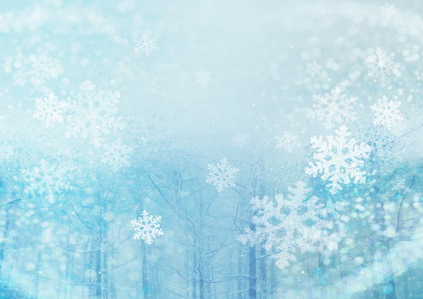
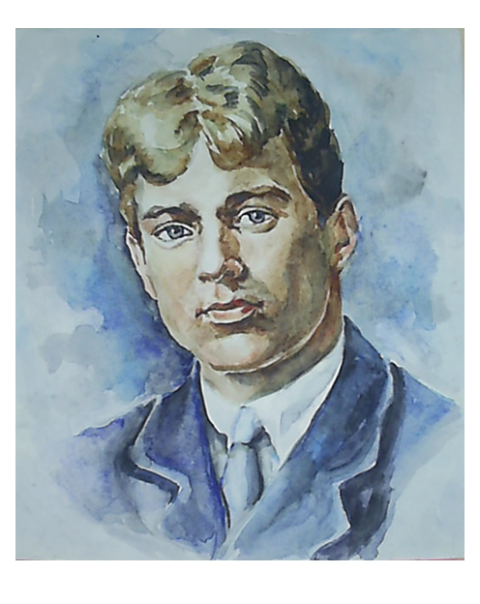
Тема урока: « С.А. Есенин «Берёза»

Slide 3
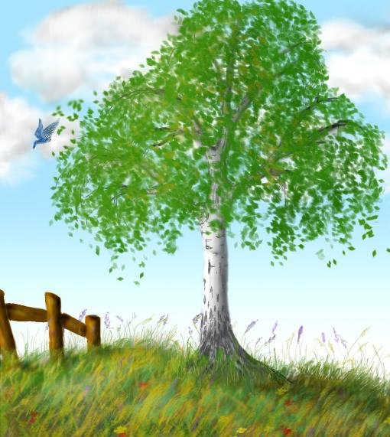
ЗАГАДКА
Русская красавица стоит на поляне, В зелёной кофточке, в белом сарафане
.
(БЕРЁЗА)

Slide 4
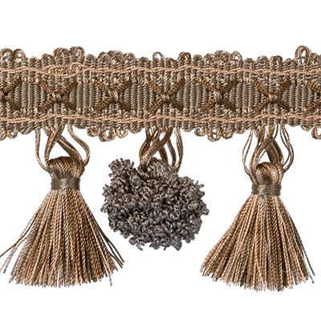
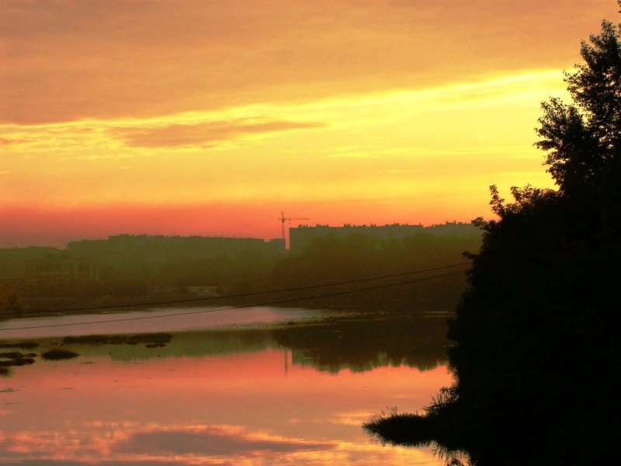
Кисть - 1) пучок нитей, служащих
для украшения чего-либо.
Бахрома – тесьма для обшивки
чего-нибудь с рядом
свободно свисающих
нитей, а также ряд
таких свисающих
нитей, кистей.
Кайма – полоса по краю какого-
либо предмета, ткани и
т.п., отличающаяся
цветом, узором,
материалом.
Заря – яркое освещение горизонта
перед восходом и
после захода солнца.

Slide 5
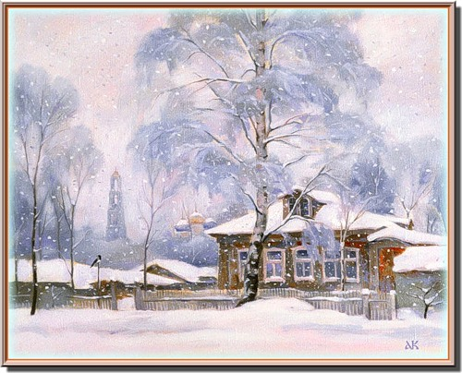
Белая береза
Под моим окном
Принакрылась снегом,
Точно серебром.
На пушистых ветках
Снежною каймой
Распустились кисти
Белой бахромой.
И стоит береза
В сонной тишине,
И горят снежинки
В золотом огне.
А заря, лениво
Обходя кругом,
Обсыпает ветки
Новым серебром.
С.А.ЕСЕНИН. «БЕРЁЗА»

Slide 6
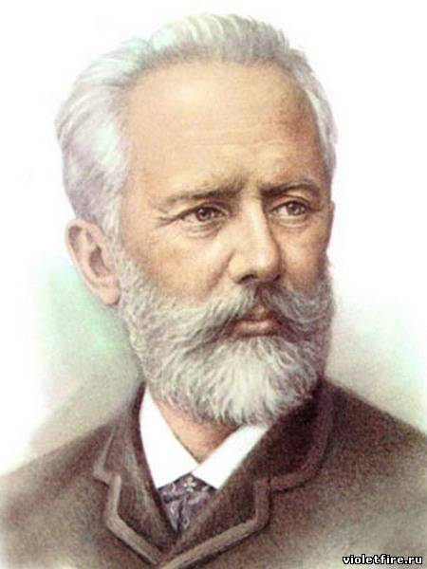
П.И. Чайковский «Симфония № 4»

Slide 7
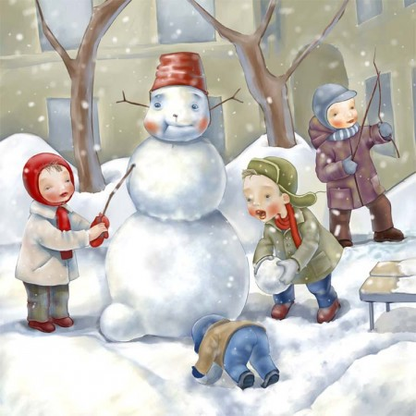
ФИЗКУЛЬТМИНУТКА для глаз
В руки вы снежки возьмите, И на них вы посмотрите. А теперь их поднимите Вверх, на них вы посмотрите. Вниз снежки вы опустите, И опять на них взгляните. Снежок вправо, Снежок влево. "Нарисуйте” круг умело. Снежок близко, вот вдали, Ты внимательно смотри. Вот такой у нас снежок, Улыбнись ему, дружок.

Slide 8
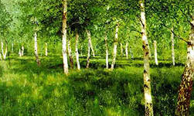
И.И. Левитан «Берёзовая роща»

Slide 9
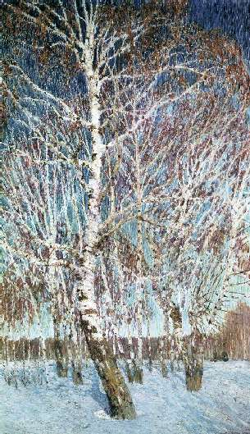
И.Э. Грабарь «Февральская лазурь»

Slide 10
Контрольный вопрос урока?
Какие чувства возникли после работы над стихотворением Сергея Есенина «Берёза?»
Что мы узнали о Есенине, как о человеке?

Slide 11
Домашнее задание
Выучить наизусть стихотворение С.Есенина «Берёза»

Slide 12
Используемая литература.
С.И.Ожегов, Н.Ю.Шведова. Толковый словарь русского языка. М., 2002.
М.И.Оморокова. Совершенствование чтения младших школьников. М., 2001.
С.В.Кутявина, Е.С.Гостимская. Поурочные разработки по литературному чтению. М., 2007.
Л.Ф.Климанова. «Литературное чтение». 2 класс. М., 2011.

